Slide 1
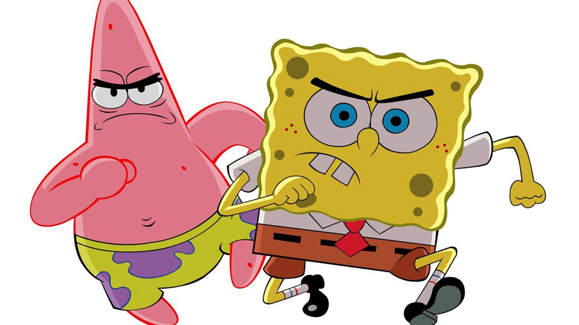
計實期末PROJECT BATTLE SHIP
資工一a:111502509鄭秉軒
資工一a:111502510林文仁

Slide 2
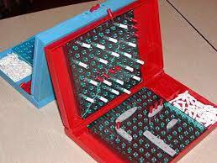
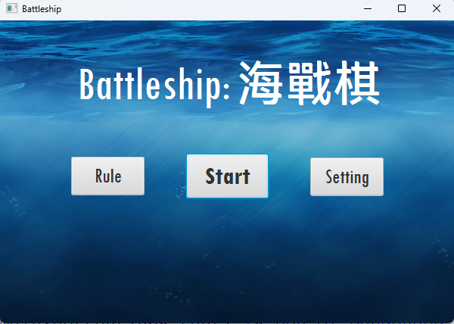
I. 專題簡介 運氣與腦力各佔50%！Battleship: 海戰棋
海戰棋（Battleship）是一款雙人玩的策略型猜謎遊戲，由Clifford Von Wickler在20世紀初發明。在成爲圖版遊戲之前，人們是用筆和紙張來玩。兩位玩家在地圖上佈置自己所有的戰艦位置，就開始輪流進攻猜測對方戰艦的所在位置。
Java實現：安置戰艦，電腦攻擊策略
Javafx實現：小彩蛋，設置地圖，基本視窗設定
Scenebuilder實現：視窗切換，調節地圖與戰艦顔色

Slide 3
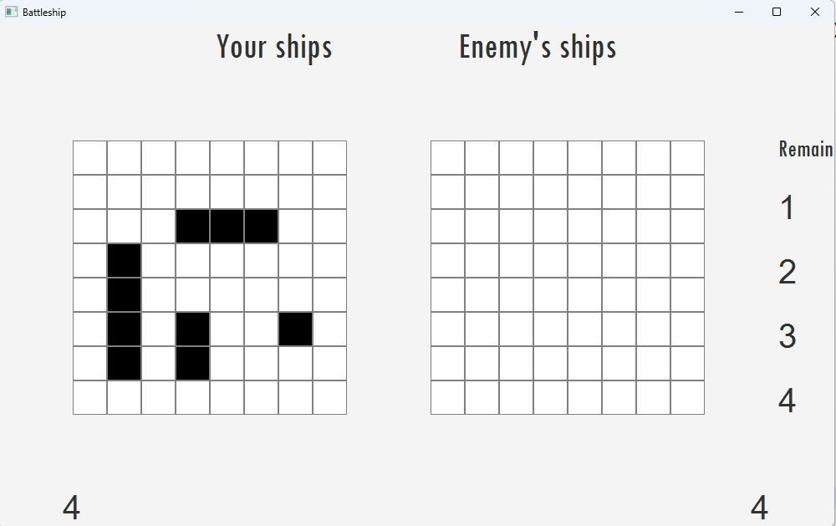
ii.操作說明
每張地圖會對應不同的船隻數量（船隻數量=場地邊長/2）。玩家需先放置相應的船隻數量（數字由船隻數量依序遞減到1爲止而數字就是每艘船會占用的格數以及它的生命值。）
船隻的放置方法為：滑鼠左鍵為豎放而滑鼠右鍵為橫放。玩家在安置船隻的時候，電腦會根據地圖邊界以及周遭環境做判別：每一艘船的相鄰位置都不可以有其他船艦並且不可以超出地圖。當玩家橫放船隻時，電腦會從玩家所選的格子作爲船隻的第一格然後往右數。當玩家豎放船隻時，電腦會從玩家所選的格子作爲船隻的第一格然後往下數。當船隻有可能超出地圖邊界或者相鄰位置已經有船隻被安置時便無法放置。

Slide 4
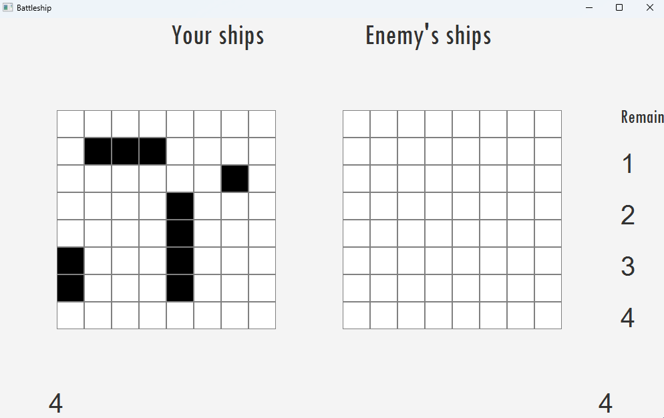
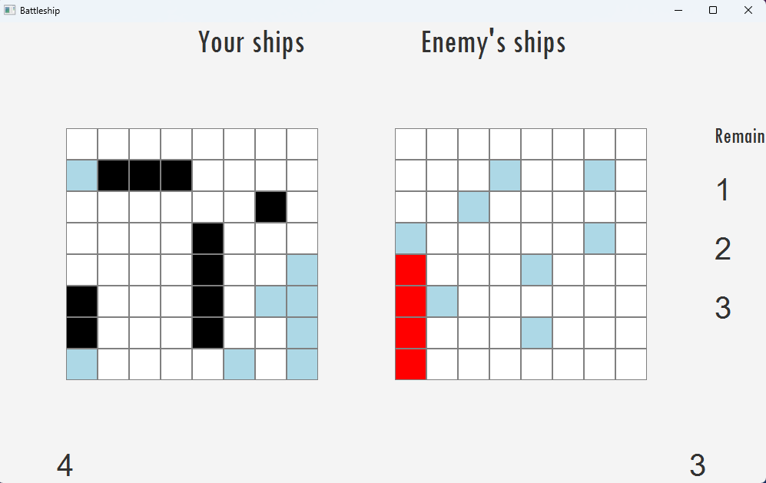
iii.遊戲規則
由玩家開始輪流與電腦向對方的棋盤點擊空白格子，當一方擊中另一方的船隻時，該格便會呈現紅色反之則會變成地圖的顔色。當擊中時便會獲得連擊的功能（點選已經射擊過的格子不會浪費步數或中斷連擊功能），當電腦的一艘船的相應格子數都被擊中代表那隻船已經被擊沉，地圖旁邊的數字也會隨之消失。遊戲的勝利鑰匙就是誰先把對方所有的船隻擊沉就獲勝。

Slide 5
Iv.視窗說明:MENU

Slide 6
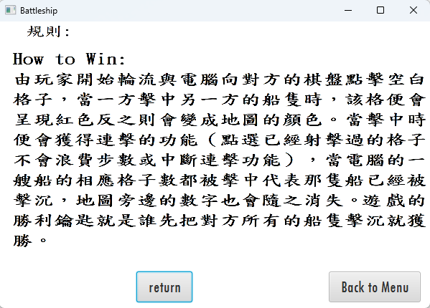
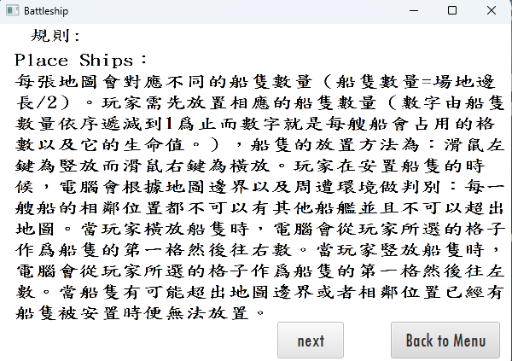
Iv.視窗說明:規則

Slide 7
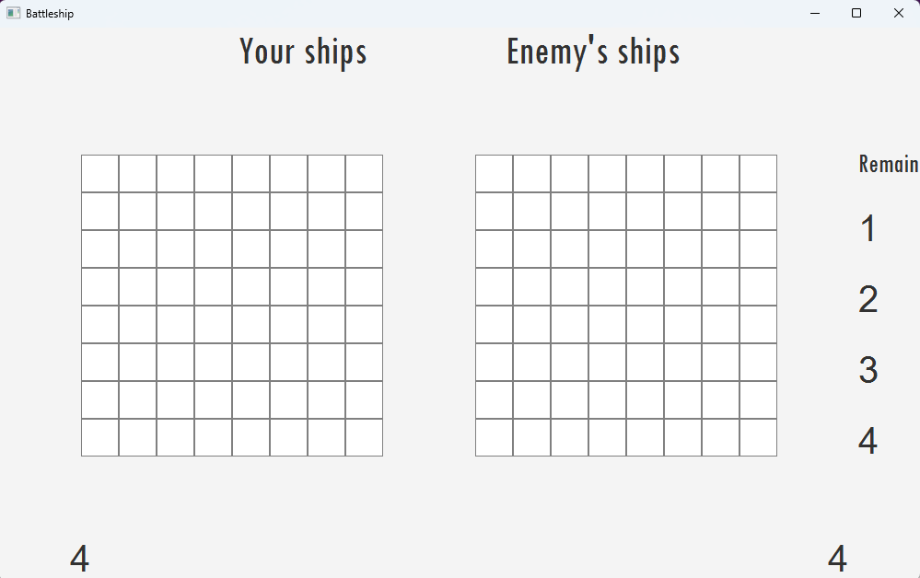
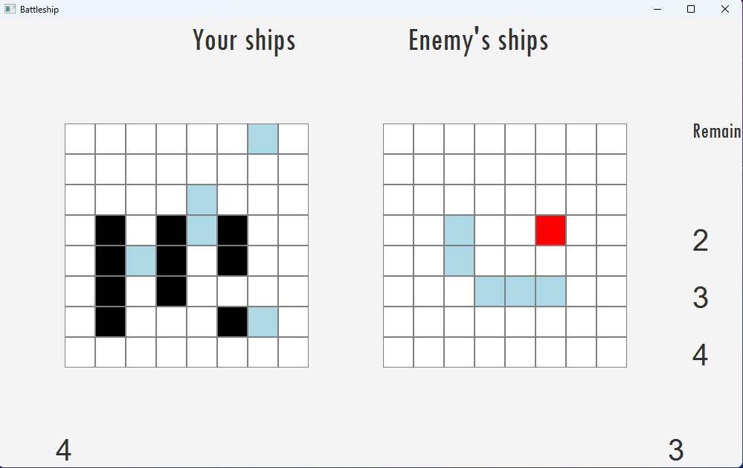
Iv.視窗說明:開始遊戲

Slide 8
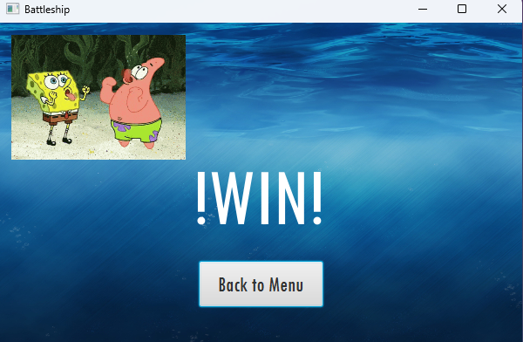
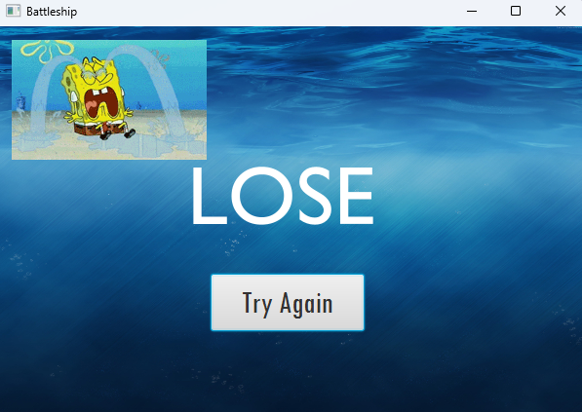
Iv.視窗說明:遊戲結果

Slide 9
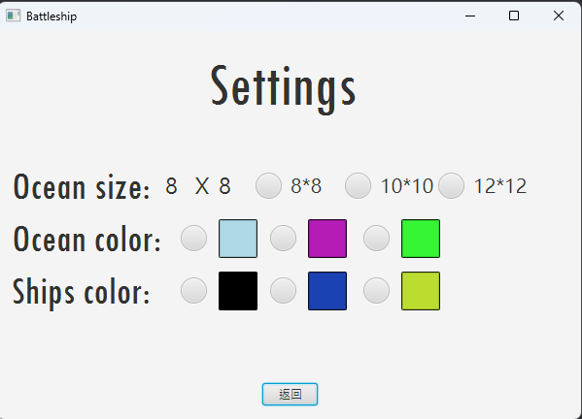
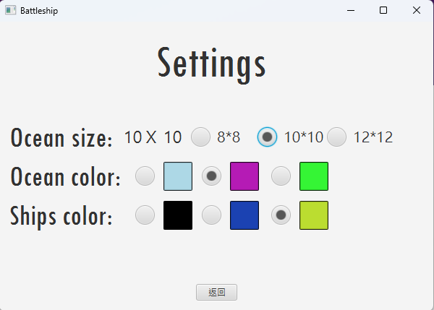
Iv.視窗說明:設定

Slide 10
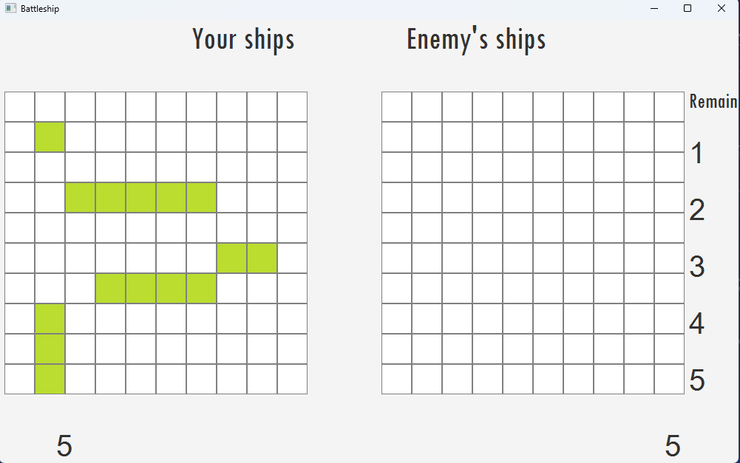
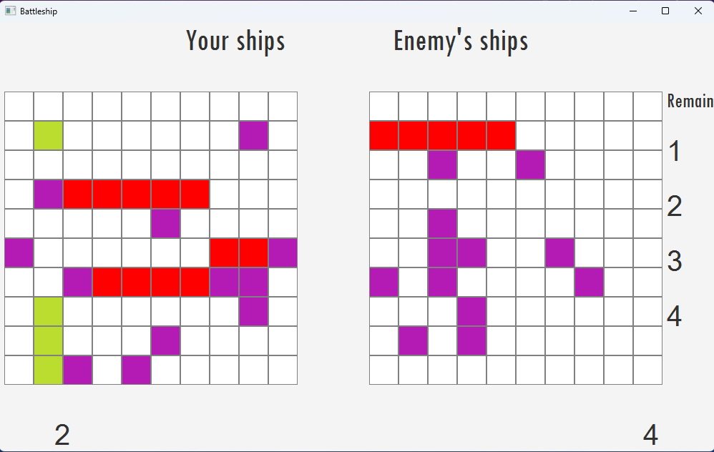
Iv.視窗說明:設定成功示意圖

Slide 11
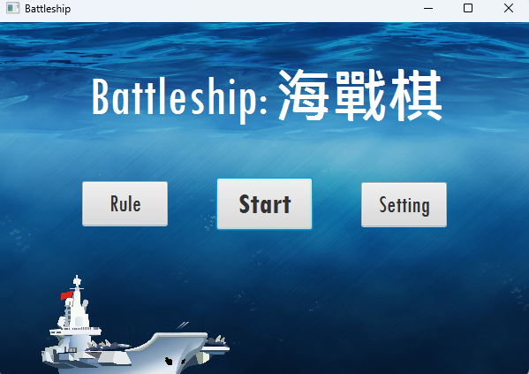
Iv.視窗說明 小彩蛋:

Slide 12
v.技術困難點
☆電腦的進攻模式☆:
我們一開始是設定電腦的每一步進攻都是random但是這樣玩家的遊戲體驗會很差，因為太容易取得勝利。
再來我們設定當電腦擊中一格時，電腦會去偵測那格的四周然後再依序進攻那四格。再去鎖定擊中的那一格然後再循環一次。
我們最後幫電腦設定每擊中船隻時便進行記錄。當擊中船隻和鎖定方向時，就會持續朝那個方向進攻直到擊沉。當鎖定那個方向但射擊到空白格子時，下一次的射擊方向就變成相反方向然後上一個擊中的格子更改為第一次擊中的格子。然後持續射擊直到擊沉再清空擊中記錄。
還有如果電腦未打中的話，它也會變換下一次攻擊成功時的攻擊方向。

Slide 13
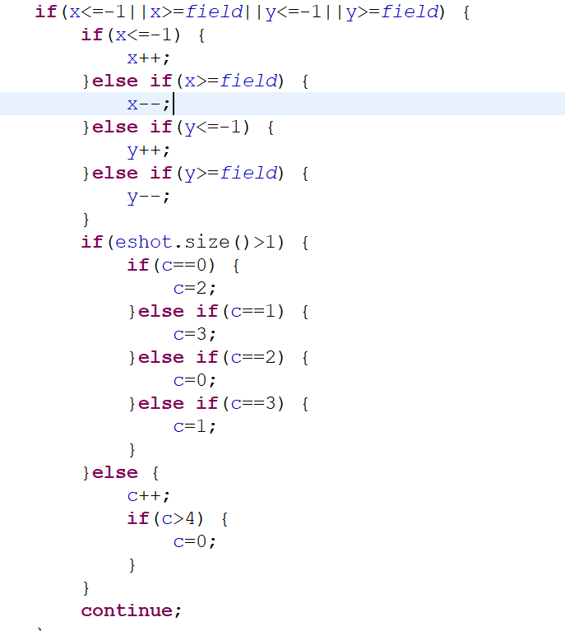
v.技術困難點
邊界問題:當判定是不是邊界時，我們有設定射擊的格子的x和y 坐標不能小於等於-1，也不能大於等於地圖邊長。如果是在擊中一格的狀態下進行下格目標偵測時，我們會讓電腦順時針旋轉下一個方向進行偵測。
如果是在連擊的狀態下，就就把原先攻擊方向設定為相反方向。

Slide 14
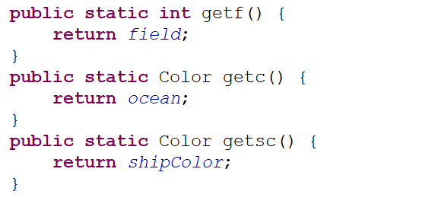

v.技術困難點
在不同Class間傳遞值(e.g.int ,Color)。
在 class controller 中: 在 class Board 中:

Slide 15

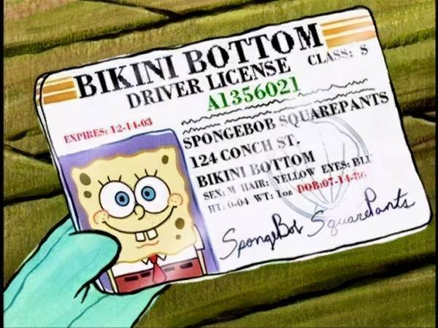
謝謝聆聽 祝大家期末歐趴~

